Slide 1
“走出去”之——识别撒但的诡计 徒15：1-21

Slide 2
祈祷/Prayer

Slide 3
2章教会建立
4：23节他们就在一起同心合意的祷告赞美神。祷告完了，地大震动，他们就都被圣灵充满，放胆讲论神的道
一、回顾前面经文的内容
3-4章 教会合一、复兴和发展
9-12章福音传遍犹太全地和撒玛利亚
13/4章保罗第一次旅行布道
3-4章教会受逼迫，使徒被抓
5-6章亚拿尼亚事件、饭食供给问题
8章教会面临全面逼迫
13-14章保罗被赶、被追、被石头打

Slide 4
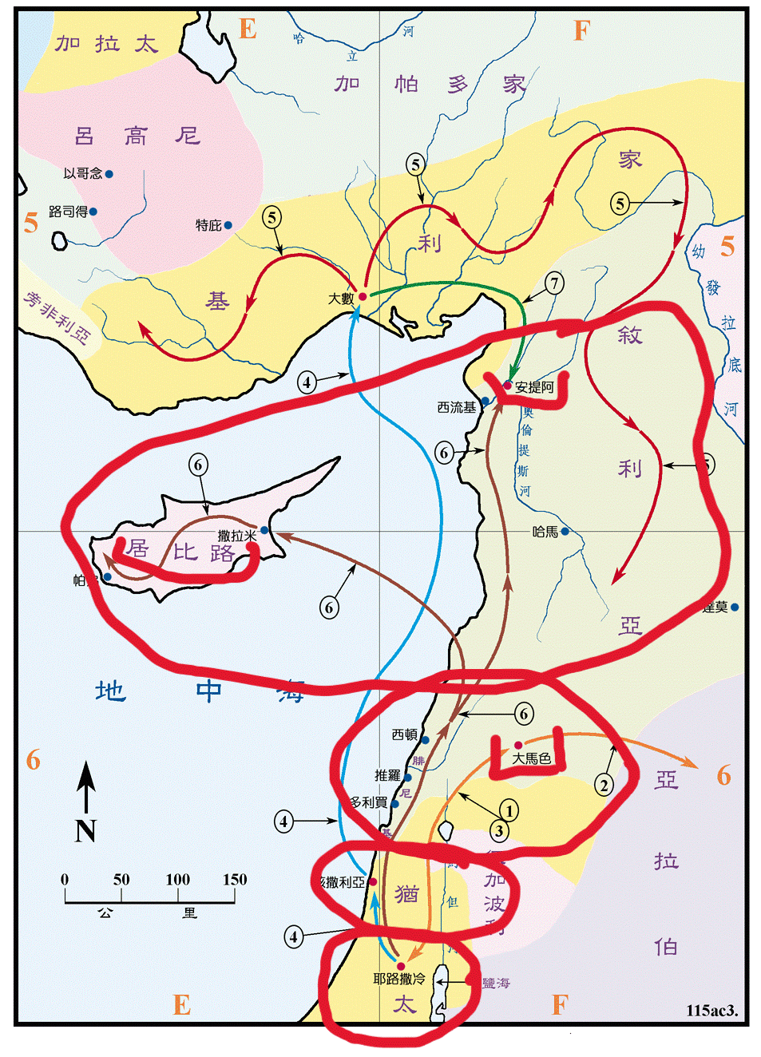
8：3 扫罗却残害教会，进各人的家，拉着男女下在监里。

Slide 5
耶路撒冷教会
撒玛利亚教会
大马色教会
安提阿教会
居比路教会
以哥念教会
路司得教会
特比教会

Slide 6
13：50但犹太人挑唆虔敬尊贵的妇女，和城内有名望的人，逼迫保罗，巴拿巴，将他们赶出境外。 14：5那时，外邦人和犹太人，并他们的官长，一齐拥上来，要凌辱使徒，用石头打他们。6使徒知道了，就逃往吕高尼的路司得，特庇，两个城，和周围地方去。 19但有些犹太人，从安提阿和以哥念来，挑唆众人，就用石头打保罗，以为他是死了，便拖到城外。

Slide 7
14：26从那里坐船，往安提阿去…… 27到了那里，聚集了会众，就述说神借他们所行的一切事，并神怎样为外邦人开了信道的门。

Slide 8
二、耶路撒冷大会的起因 15：1：有几个人从犹太下来，教训弟兄们说，你们若不按摩西的规条受割礼，不能得救。 13：38所以弟兄们，你们当晓得，赦罪的道是由这人传给你们的。39你们靠摩西的律法，在一切不得称义的事上，信靠这人，就都得称义了。

Slide 9
得救
保罗的观点： | 几个犹太基督徒观点：
人得救是通过接受主耶稣。 | 人得救是通过接受主耶稣 + 行割礼+守律法上的规条

Slide 10
8你们得救是本乎恩，也因着信，这并不是出于自己，乃是神所赐的。9也不是出于行为，免得有人自夸。 8 For it is by grace you have been saved, through faith – and this is not from yourselves, it is the gift of God – 9 not by works, so that no one can boast.” 弗2：8-9

Slide 11
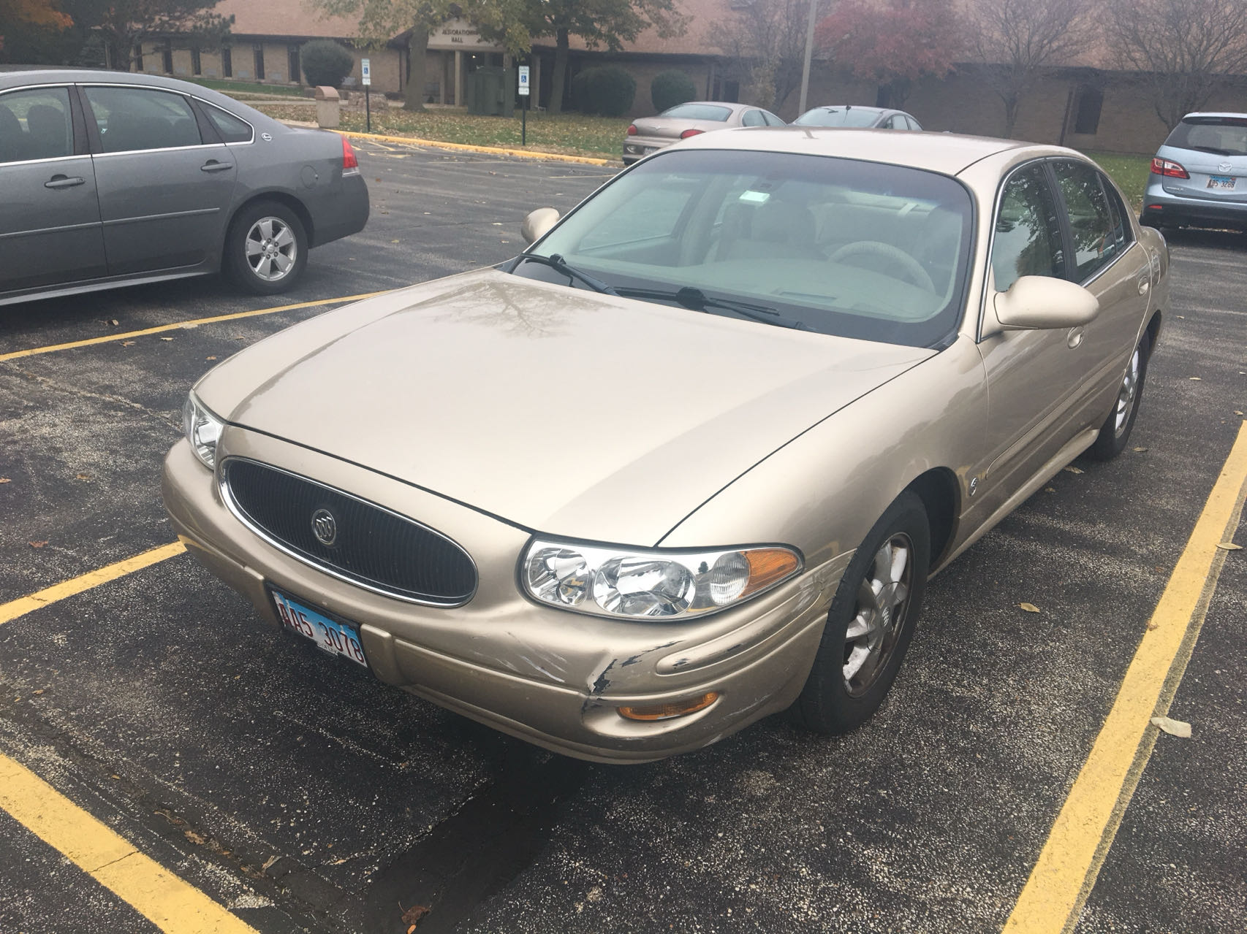

Slide 12
徒15：2 保罗巴拿巴与他们大大地分争辩论，众门徒就定规，叫保罗，巴拿巴和本会中几个人，为所辩论的，上耶路撒冷去，见使徒和长老。

Slide 13
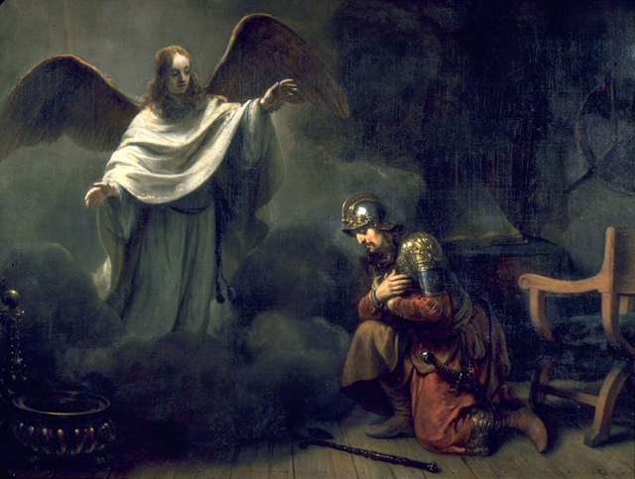
三、使徒们的接待和决定 6使徒和长老，聚会商议这事。7辩论已经多了，彼得就起来，说，诸位弟兄，你们知道神早已在你们中间拣选了我，叫外邦人从我口中得听福音之道，而且相信。

Slide 14
8知道人心的神，也为他们作了见证。赐圣灵给他们，正如给我们一样。 9又借着信，洁净了他们的心，并不分他们我们。 10现在为什么试探神，要把我们祖宗和我们所不能负的轭，放在门徒的颈项上呢？ 11我们得救，乃是因主耶稣的恩，和他们一样，这是我们所信的。

Slide 15
13雅各就说：诸位弟兄，请听我的话。14方才西门述说神当初怎样眷顾外邦人，从他们中间选取百姓归于自己的名下15众先知的话，也与这意思相合。16正如经上所写的，此后我要回来，重新修造大卫倒塌的帐幕，把那破坏的，重新修造建立起来。17叫余剩的人，就是凡称为我名下的外邦人，都寻求主。18这话是从创世以来，显明这事的主说的。

Slide 16
19不可难为那归服神的外邦人。 20只要写信，吩咐他们禁戒偶像的污秽和奸淫，并勒死的牲畜，和血。

Slide 17
总结 Summary

